Slide 1
도경엽
문성민
정우열
정재진
양재혁
정다운
권민재
송용수
오경준
정윤호
김서연
이상진
문재혁
임정섭
손주빈
장인호

Slide 2
권민재
오경준
정재진
송용수
양재혁
김주호
장인호
이상진
임정섭
정우열
문성민
정다운
정윤호
손주빈
강현준

Slide 3
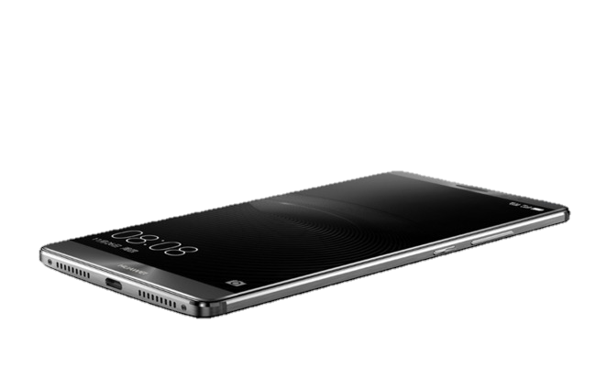
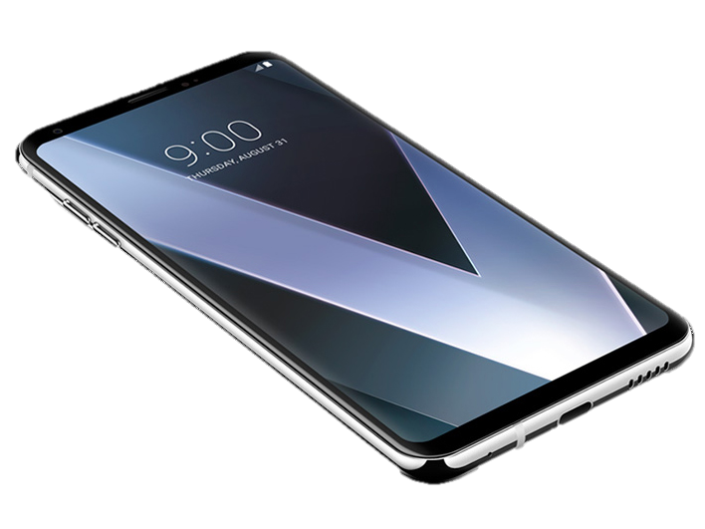

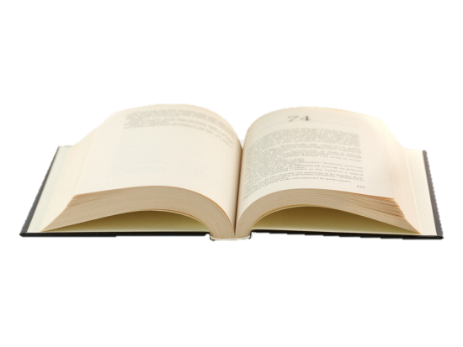
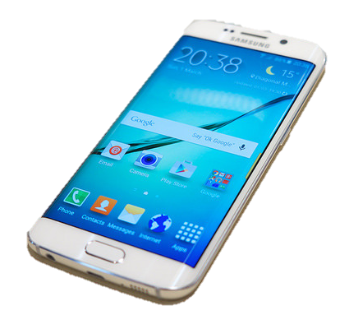

Slide 4




Slide 5
1000
600

Slide 6
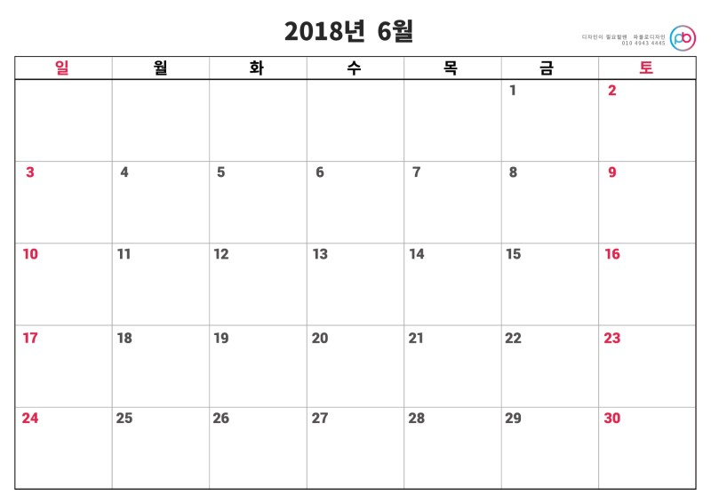
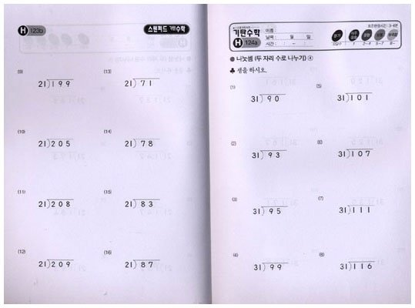


Slide 7



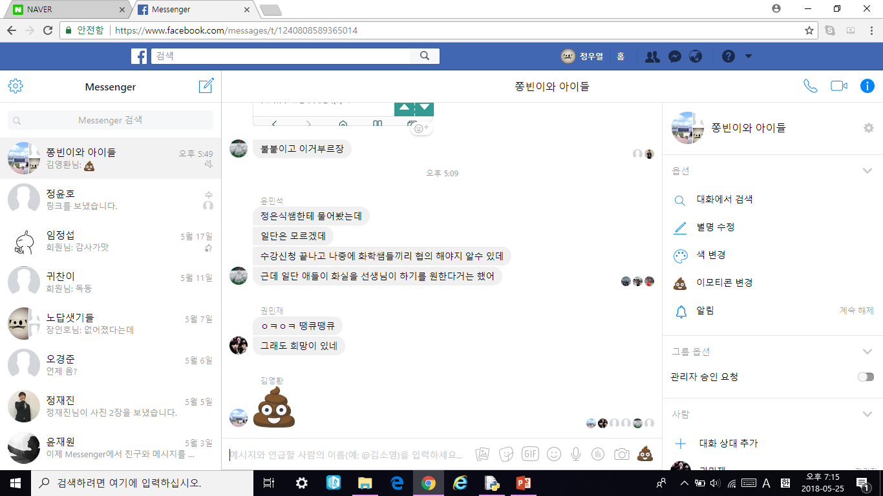
김준섭
정윤호
정우열
정다운
이상진
문성민
손주빈
오경준
권민재
장인호
임정섭
양재혁
정재진
김주호
송용수
강현준
요청됨
수락됨
대화하기
친구요청

Slide 8
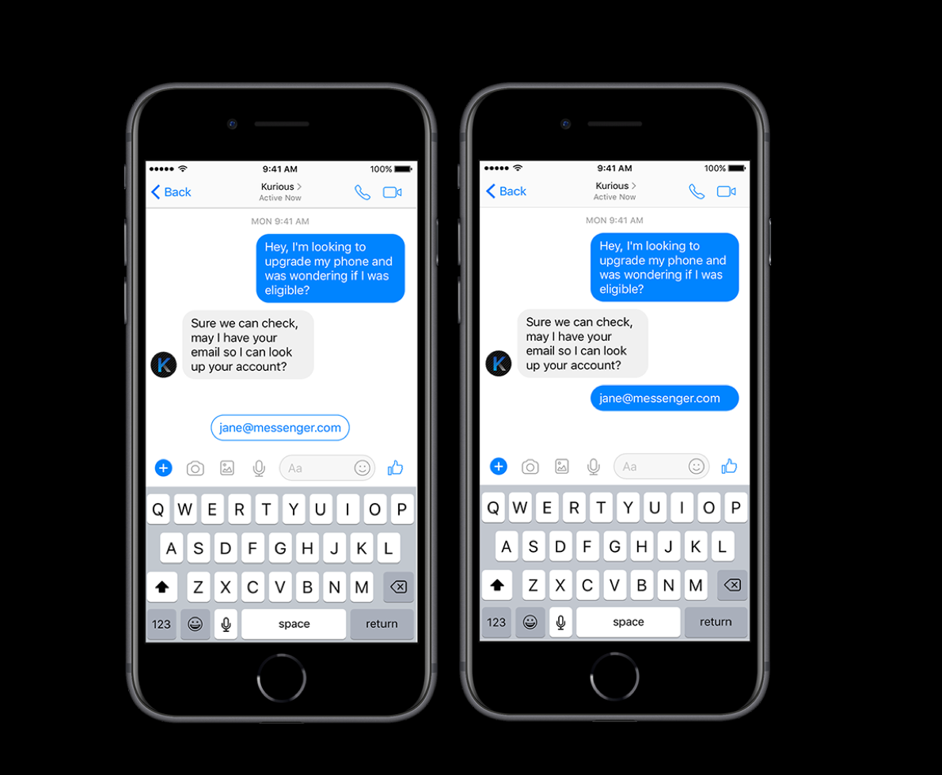
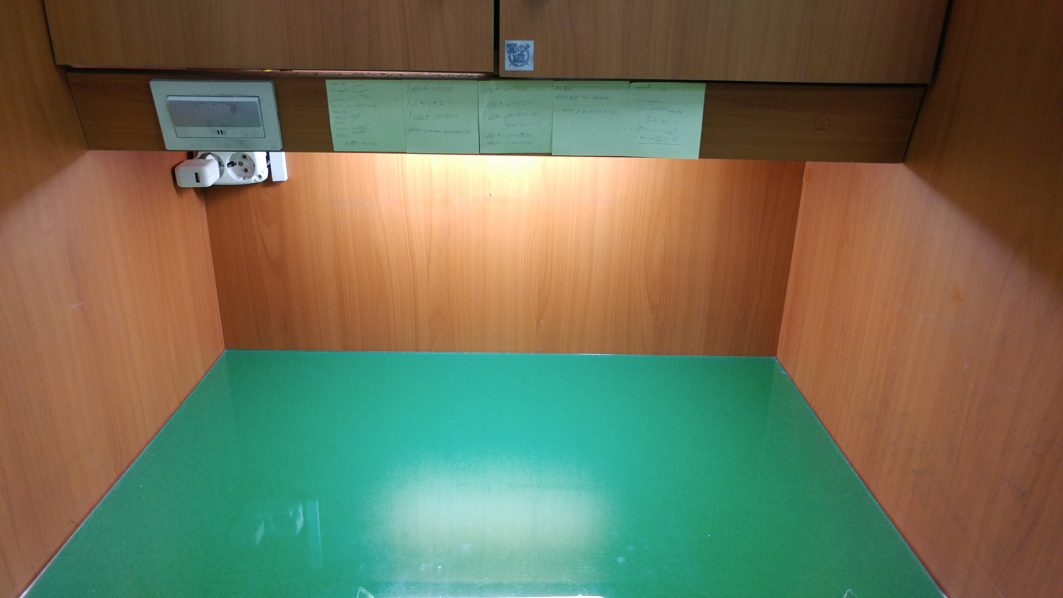
Messenger

Slide 9


